Slide 1






军社商三位一体
退役军人医疗保障协同创新研究
汇报人
郑逸琳
日期
2026.5.13

Slide 2




PART 1
研究背景

Slide 3



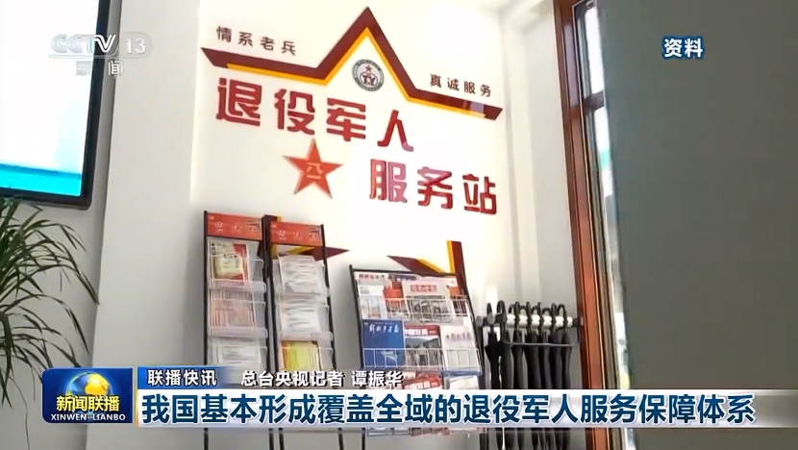
研究背景
研究背景
前期调研
调查设计与实施
产品设计
结论与建议
1.1社会背景
退役军人医疗保障被重视
退役军人以男性、义务兵为主，大多为中老年，且收入中等偏低，农村籍占比大。
其易存在慢性病、心理健康等长期健康问题，且易旧伤复发。
社会各界对退役军人保障的关注度显著提升：
商业保险机构推出专属产品；
公益组织发起医疗救助行动；
医疗机构提供费用减免和优先服务；
“十四五”期间接收安置25万余名转业军官和安排工作的退役士兵。
截至2025年6月：
我国退役军人已达到3800万人
每年新增退役军人约57万人
数据来源：《做好新时代新征程退役军人工作的重大意义》

Slide 4
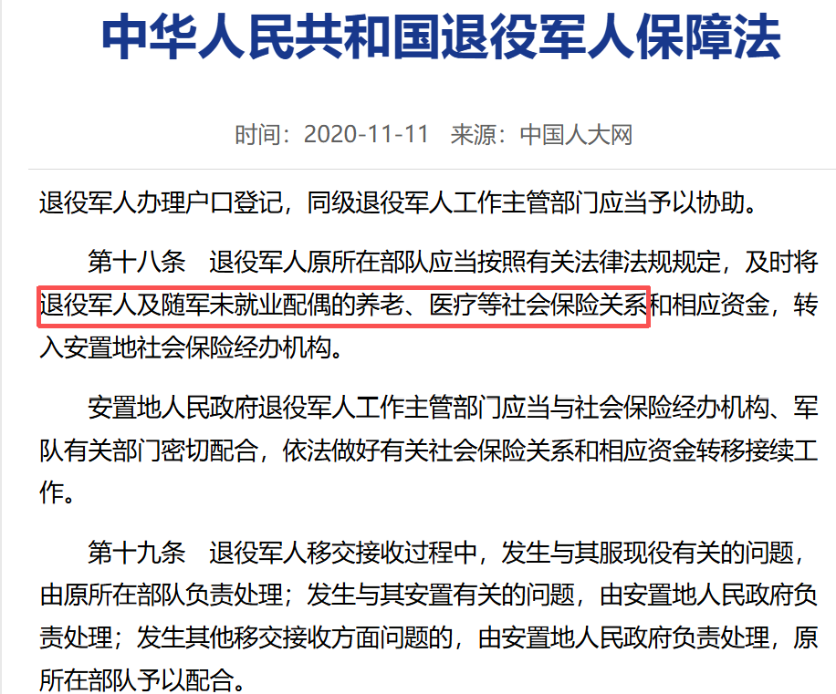
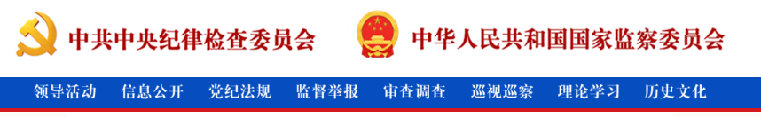
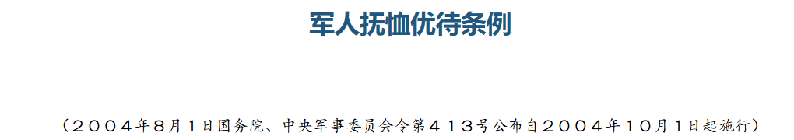
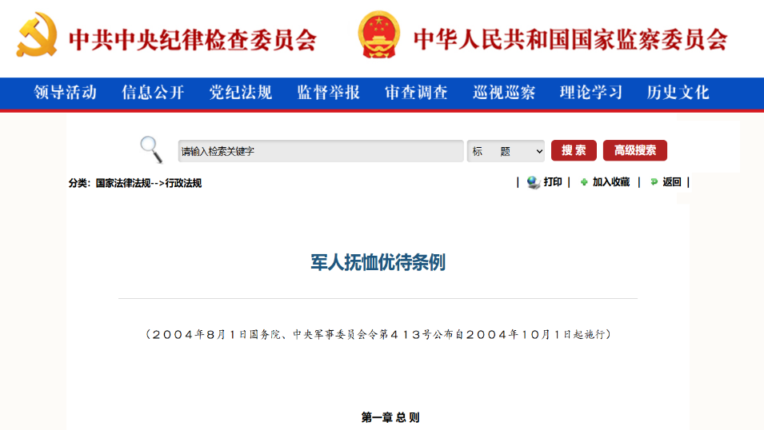
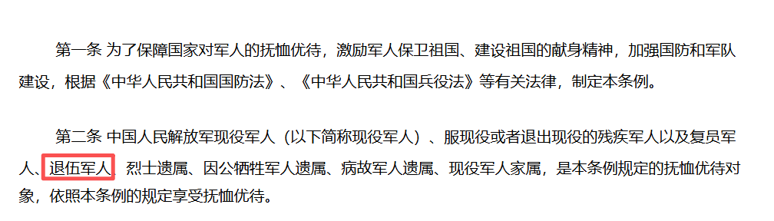
研究背景
研究背景
前期调研
调查设计与实施
产品设计
结论与建议
1.2政策背景
退役军人医疗保险
01
面对全体退役军人
02
规定为其门诊住院医疗费用提供保障，关注服役相关问题
03
制度保障坚实，建设多层次保障体系

Slide 5
研究背景
研究背景
研究背景
研究背景
研究背景
产品设计
数据分析
产品设计
前期调研
数据分析
结论与建议
前期调研
调查设计与实施
研究背景
调查设计与实施
结论与建议
前期调研
调查设计与实施
产品设计
1.3发展现状与问题
商业保险
针对不同兵种、服役年限及伤残等级的精细化保障仍显不足
难以贴合退役军人特殊且长期的医疗健康需求
02
01
社会医疗保险
保障范围局限
不保证续保
理赔门槛高
军地协同与服务断层
精算模型开发滞后
具备普惠性框架
保障水平不高
保障覆盖不足
难以契合退役军人医疗需求

Slide 6




研究背景
研究背景
研究背景
研究背景
产品设计
调查设计与实施
数据分析
结论与建议
前期调研
产品设计
结论与建议
前期调研
调查设计与实施
1.4研究目标
挖掘补贴现状与缺口问题
关注退役军人在现有医疗保险下的生活现状
和缺口问题
探索退役军人医保体系痛点
深入分析当前退役军人医疗保险体系的不足
提出社商协同创新方案
结合商业医疗保险的优势，探索社商合作视角下的
退役军人医保创新机制

Slide 7
研究背景
研究背景
研究背景
研究背景
产品设计
调查设计与实施
数据分析
结论与建议
前期调研
产品设计
结论与建议
前期调研
调查设计与实施
1.5研究思路
文献
研究
问卷
设计
01
退役军人聚类与特征概述
02
退役军人保障需求分析
03
退役军人商业险购买意愿
04
结构方程模型实证
确定
选题
调查
实施
描述性
统计
产品
设计
结论与
建议
前期调研
抽样设计
精算模型
低需低风险
Spearman
系数
层次回归
个性化定价
中需中风险
机器学习
灰色关联
分析
专家点评
高需高风险
挖掘现状与缺口
探索退役军人医保体系痛点
提出社商融合创新方案

Slide 8
PART 2
前期调研

Slide 9


前期调研
前期调研
研究背景
研究背景
产品设计
调查设计与实施
数据分析
结论与建议
前期调研
产品设计
结论与建议
前期调研
调查设计与实施
2.1缺口总结
制度缺口
01
保障持续性和服役相关疾病识别有不足。
不同安置类型退役军人差异大：自主就业士兵缺口最大，保障与普通人群无明显差异，而军官则更侧重于健康管理服务。
缺口总结
缺口总结
重点疾病缺口
02
退役军人群体中骨科、心理精神类疾病等发病率显著高于同龄普通人群，但这些病种在医保保障中普遍存在覆盖不足。
其中，退役军人的PTSD 症状发生率为 13.7%，明显高于中国一般人群 PTSD 流行率（3.9%），目前却没有心理服务的报销机制。
03
服务缺口
慢病管理、康复治疗与心理健康服务方面仍存在明显短板。
数据来源：《基于变量中心和个体中心分析我国退役人员创伤后应激障碍的症状特点及影响因素》

Slide 10

前期调研
前期调研
研究背景
研究背景
产品设计
前期调研
调查设计与实施
产品设计
结论与建议
前期调研
调查设计与实施
数据分析
结论与建议
2.2实地调研
4个维度
20+采访者
6个版本
80+小时
退役军人
商业保险公司
退役军人事务局
社区退役军人办事处
事务局工作人员
社区办事处站长
退役军人
军人家属
……
针对采访者定制
差异化采访方案
访谈及信息处理
总时长
通过多方视角，揭示退役军人医疗健康领域的现状、痛点与优化方向

Slide 11
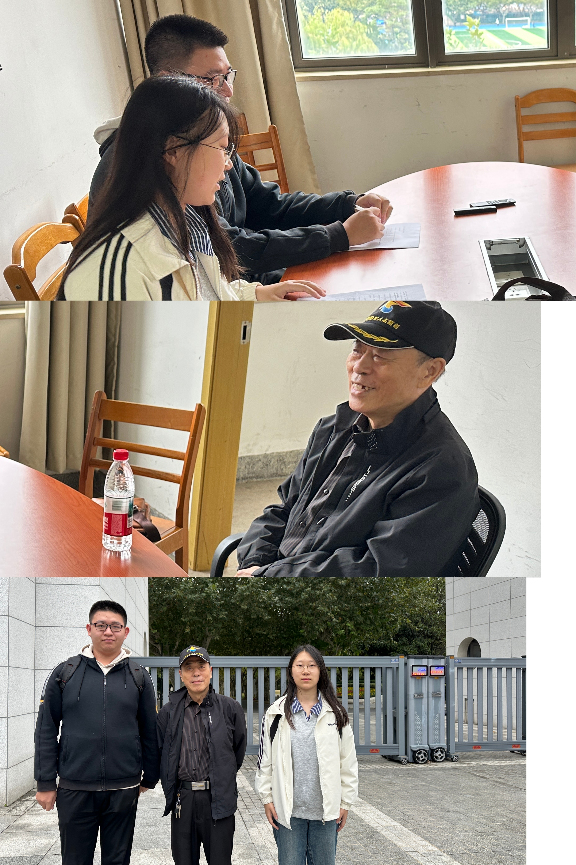


前期调研
前期调研
研究背景
研究背景
产品设计
调查设计与实施
数据分析
结论与建议
前期调研
产品设计
结论与建议
前期调研
调查设计与实施
退役军人
上海市退役军人事务局
社区退役军人服务站

Slide 12

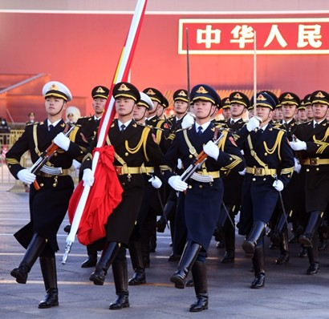



前期调研
前期调研
研究背景
研究背景
产品设计
前期调研
调查设计与实施
产品设计
结论与建议
前期调研
调查设计与实施
数据分析
结论与建议
2.2实地调研
融通保险公司（国内唯一一家军资背景的保险公司）
退役军人
心理疾病困扰
政策理解障碍
肯定分层设计
聚焦差异化定价
军人专属健康险
解决方案：
分层设计
覆盖服役相关疾病
社区退役军人服务站
上海市退役军人事务局
服务覆盖不足
一站式服务缺乏
需关注遗留疾病
强调群体差异，城乡差异
伤残认定难
财政压力

Slide 13
PART 3
调查设计与实施

Slide 14


调查设计与实施
研究背景
研究背景
研究背景
产品设计
前期调研
调查设计与实施
产品设计
结论与建议
前期调研
调查设计与实施
数据分析
结论与建议
3.1问卷设计与抽样
调查目的
了解退役军人对医疗保障服务的确切需求、专属补充保险购买意愿及其对保障内容的看重
调查对象
面向上海市的全体退役军人
问卷结构
年龄
性别
服役年限
抽样上海市20个街道
成功回收有效问卷
518份
基本
信息
退役后就业状态
家庭年均可支配收入
军种

Slide 15


调查设计与实施
研究背景
研究背景
研究背景
产品设计
前期调研
调查设计与实施
产品设计
结论与建议
前期调研
调查设计与实施
数据分析
结论与建议
3.2 数据分析
主要模型
核心结论 ，启示产品设计
1. 基础统计与群体划分
描述性统计：刻画退役军人各方面分布特征
系统聚类：依据服役风险等划分三类
65%的退役军人患有因服役导致的慢性病,保险应覆盖慢性病
聚类划分三类退役军人群体，特征差异显著
2. 需求影响因素与群体差异比较
灰色关联分析：识别不同群体保险需求的核心影响因素
单因素方差分析，t检验
服役风险是影响退役军人保障需求的核心因素
不同军种间需求差异明显
3. 投保意愿影响机制与路径挖掘
层次回归分析：量化各因素对投保意愿影响
机器学习预测：对比多模型预测性能，预测投保概率
结构方程模型：厘清内在作用机理与传导逻辑
经济因子与主观认知是影响投保意愿最强的变量
保障缺口对需求的影响不显著。风险却对需求有显著影响。相关科普可从“补缺”叙事转向“风险管理”叙事

Slide 16
PART 4
产品设计

Slide 17

产品设计
产品设计
研究背景
研究背景
产品设计
前期调研
调查设计与实施
产品设计
结论与建议
前期调研
调查设计与实施
数据分析
结论与建议
4.1 退役军人医疗保险设计与定价
健康保险-医疗保险
普通型健康保险(非分红)
投保对象
交费方式
设计类型
普通型健康保险（非分红）
退役军人
年交
保障责任
保险内容建立三级保障体系，可以根据实际情况选择:
(1)基础层:
覆盖医保目录外大病住院费用，设置年度免赔额10000元，报销比例70%，年度限额80-100万元;
(2)增强层:
扩展康复费用、慢性病门诊、特药保障，设置年度免赔额2000元，报销比例80%，年度限额150万元，附加慢病管理服务;
(3)专属层:
覆盖服役相关疾病、心理健康等特色保障，设置年度免赔额5000元，报销比例80%，年度限额300-500万元，另外附加医疗服务(服役相关病专项筛查与康复服务，绿色就医通道与健康管理，心理健康与创伤后支持服务)。
比其他普惠型产品更具经济可及性
针对上述研究发现的慢性病高发问题
根据调研挖掘的主要痛点

Slide 18

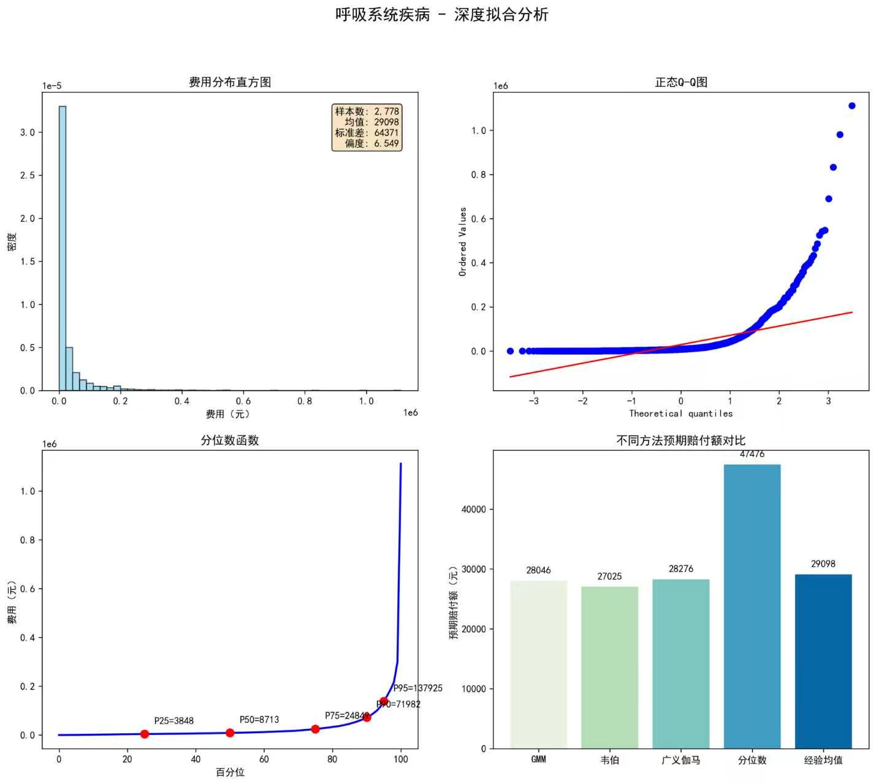
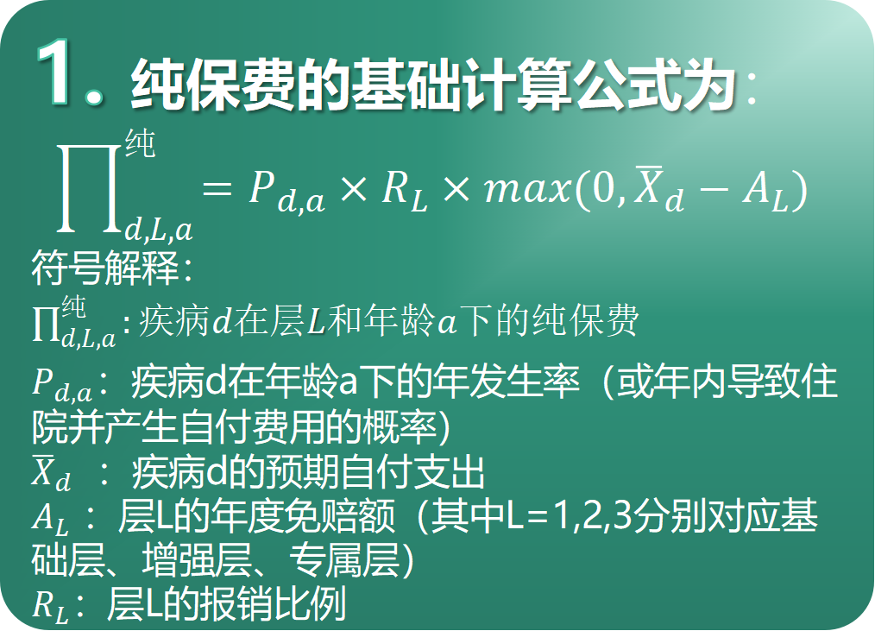
产品设计
产品设计
研究背景
研究背景
产品设计
前期调研
调查设计与实施
产品设计
结论与建议
前期调研
调查设计与实施
数据分析
结论与建议
4.2 费率测算
遵循短期健康保险定价规范，采用经典的损失分布法构建疾病赔付模型
1. 纯保费的基础计算公式为：
$$\prod_{d,L,a}^{纯}{=P_{d,a}×R_{L}×max(0,{\overline{X}}_{d}−A_{L}) }$$
符号解释：
$\prod_{d,L,a}^{纯}{:疾病d在层L和年龄a下的纯保费 }$1
$P_{d,a}$：疾病d在年龄a下的年发生率（或年内导致住院并产生自付费用的概率）
${\overline{X}}_{d}$ ：疾病d的预期自付支出
$A_{L}$ ：层L的年度免赔额（其中L=1,2,3分别对应基础层、增强层、专属层）
$R_{L}$：层L的报销比例
2. 拟合自付支出
医疗费用的“右偏、厚尾”特性
比较拟合效果后采用零值混合模型+高斯混合模型
零值混合模型：由于部分被保险人可能自付支出为0，确保补充保险费率厘定的科学性与准确性，避免高估或低估风险
高斯混合模型：对不同病种比较Gamma分布、Lognormal分布、GMM的拟合效果后后，选取GMM为主要模型
改进：为降低右偏与极端值影响，进一步采用 Box–Cox 变换、广义伽马分布建模等
数据来源：云南省卫健委2024年医疗费用数据6万余条(其中包含退役军人人群)
精神类疾病拟合结果

Slide 19

产品设计
产品设计
研究背景
研究背景
产品设计
前期调研
调查设计与实施
产品设计
结论与建议
前期调研
调查设计与实施
数据分析
结论与建议
4.2 费率测算
3. 量化风险因子影响
比较GLM，随机森林等模型后，采用GLM
年龄效应两极分化
多数重疾（循环、肿瘤、呼吸、创伤）：年轻群体费用反而更高
精神障碍： 费用随年龄缓升，符合慢性精神疾病规律
性别效应显著疾病特异性
男性更高： 循环、呼吸、创伤类疾病
女性更高： 骨科疾病（与骨质疏松相关）
无差异： 肿瘤、精神障碍类疾病
4. 用三次样条插值使赔付概率函数光滑
在每个小区间[x_{i},x_{i+1}](i=1,2,3)上，S(x)都是一个三次多项式S(x_{i})=f(x_{i})(i=1,2,3,4)
S(x)函数本身及其一阶导数和二阶导数在所有节点x_{i}(i=1,2,3)处都连续
边界条件默认使用not-a-knot边界条件，即在第一个和最后一个内部节点处要求三阶导数连续，保证曲线在数据范围内的光滑性。
确定方法和边界条件后，利用Python的scipy库中的UnivariateSpline方法（设定平滑参数s=0）求解该三次样条函数S(x)

Slide 20


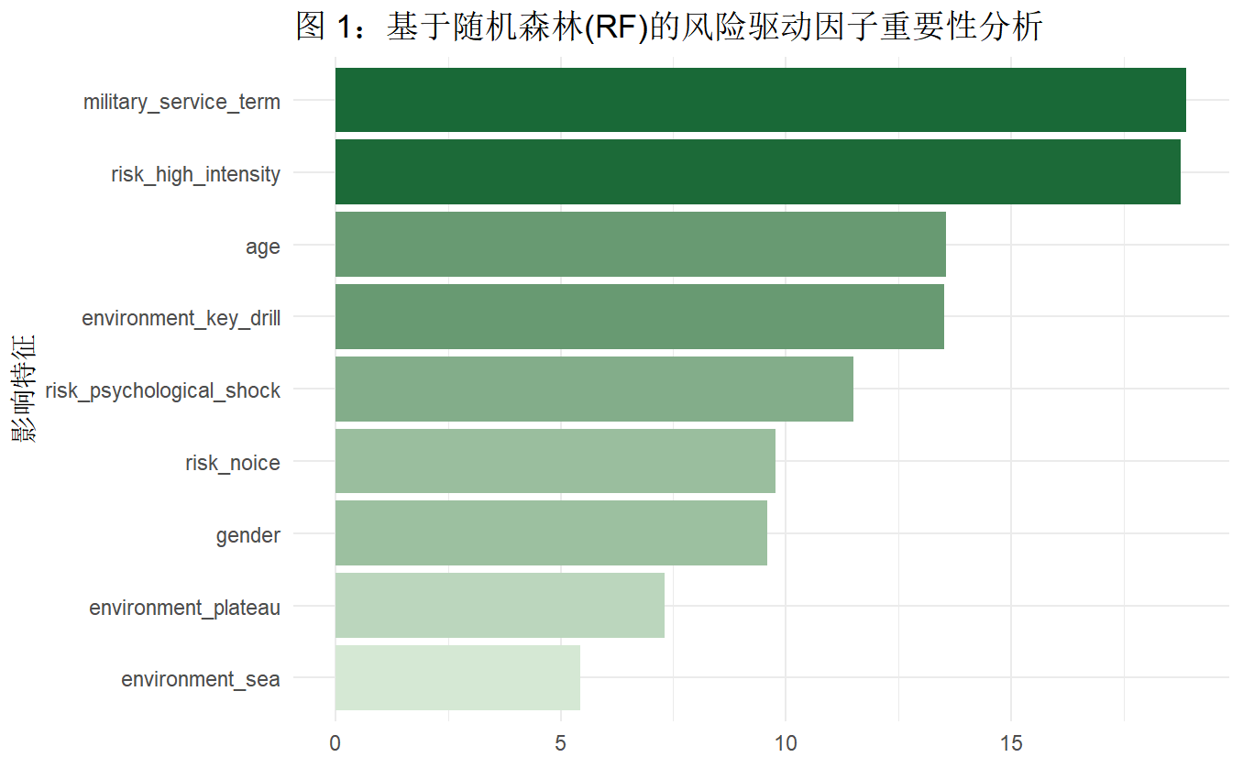

产品设计
产品设计
研究背景
研究背景
产品设计
前期调研
调查设计与实施
产品设计
结论与建议
前期调研
调查设计与实施
数据分析
结论与建议
4.3 个性化定价
Step1：预测建模
Step2：案例展示
基于AUC,KS等实证指标，本项目最终选定随机森林作为个性化定价的核心算法。
案例1：
男性，30—35岁，陆军（曾执行维和任务及重大军事演习），服役年限3—5年
基础层保费：124.75 元
专属层保费：207.92 元
增强层保费：83.17 元
案例2：
男性，55—60岁，海军，服役年限15年以上
基础层保费：222.55 元
专属层保费：370.91 元
增强层保费：148.37 元
实证结果显示，“风险暴露”和“服役年限”对模型预测的贡献度显著高于基础人口学特征。这有力证明了将服役因素纳入定价模型的精算意义，能够识别出因服役环境等特征而产生的额外健康损耗。

Slide 21
产品设计
产品设计
研究背景
研究背景
产品设计
前期调研
调查设计与实施
产品设计
结论与建议
前期调研
调查设计与实施
数据分析
结论与建议
4.4 保费展示
 | 基础层
年龄 | 男性保费 | 女性保费
60 | 101.75 | 76.31
61 | 111.92 | 86.48
62 | 122.09 | 96.65
63 | 132.27 | 106.83
64 | 142.44 | 117
65 | 152.62 | 127.18
66 | 162.79 | 137.35
67 | 172.97 | 147.52
68 | 183.14 | 157.7
69 | 193.32 | 167.87
70 | 203.49 | 178.05
71 | 213.66 | 188.22
72 | 223.84 | 198.39
73 | 234.01 | 208.57
74 | 244.19 | 218.74
75 | 254.36 | 228.92
76 | 264.54 | 239.09
77 | 274.71 | 249.26
78 | 284.89 | 259.44
79 | 295.06 | 269.61
增强层
男性保费 | 女性保费
165 | 153.75
171 | 159.75
177 | 165.75
183 | 171.75
189 | 177.75
195 | 183.75
201 | 189.75
207 | 195.75
213 | 201.75
219 | 207.75
225 | 213.75
231 | 219.75
237 | 225.75
243 | 231.75
249 | 237.75
255 | 243.75
261 | 249.75
267 | 255.75
273 | 261.75
279 | 267.75
专属层
男性保费 | 女性保费
239.92 | 203.02
255.39 | 212.64
270.86 | 228.11
287.49 | 243.58
304.13 | 259.05
320.76 | 275.68
338.56 | 292.32
361.03 | 308.95
384.68 | 331.43
408.32 | 353.9
433.12 | 377.54
457.93 | 401.18
488.58 | 425.99
519.22 | 455.47
551.04 | 486.12
582.85 | 516.77
620.51 | 548.58
658.16 | 585.07
696.98 | 622.73
735.8 | 660.38
叠加基础层、增强层、专属层三层
60岁男性保费：
506元/年
VS
老年人商业医疗保险如平安e生保（百万医疗险）
60岁的男性保费约： 2800 /年

Slide 22
PART 5
结论与建议

Slide 23


结论与建议
结论与建议
研究背景
研究背景
调查设计与实施
产品设计
调查设计与实施
数据分析
结论与建议
前期调研
产品设计
结论与建议
前期调研
5.1 结论
退役军人群体具有显著的异质分层
主观认知决定最终投保意愿
差异化需求要求多层次设计
保障缺口必须通过“保险需求”这一主观中介才能有效影响投保意愿
核心诉求聚焦服役旧伤保障
市场运行呈现逆向选择规律
住院报销与专项补贴是刚需
高风险群体具有更强购买意向
退役军人人群画像
现行保障体系存在制度性缺口
投保行为逻辑
机器学习支撑风险精准量化
基本医保难盖服役职业风险
服役年限与兵种特征是量化非线性风险的核心变量
健康风险呈现高度集中特征
发展现状
实施方案
训练伤与心理损害显著，专项补偿机制匮乏
模块化方案驱动全人群覆盖，社商融合是体系落地核心前提

Slide 24
产品设计
结论与建议
研究背景
研究背景
产品设计
调查设计与实施
数据分析
结论与建议
前期调研
产品设计
结论与建议
前期调研
调查设计与实施
5.2 建议
军
退役军人事务局
依托“事务局 - 社区服务站” 网络触达，发挥官方背书效能
实施风险画像分级管理
提供数据驱动，为产品优化提供政策支撑
1.如何更好触及退役军人？
2.如何控制风险？
社
3.如何做产品迭代更新？
商业医保
牵头产品细化，搭建线上触达矩阵，提供在线咨询服务
鼓励构建军人专属医疗保障体系，签约军队医院，应用精细化算法定价
社会医保
在医保平台增设专属入口，简化查询路径
放宽医保个人账户购险准入，优化报销衔接
协助识别保障缺口，推动保障责任动态调整。
商

Slide 25
Thank you
努力为退役军人构建社商融合的医保体系！

